Slide 1
「ソフトバレーボール」

Slide 2
体 力 編
【ソフトバレーボール】
次に紹介する運動を通して、
楽しみながら体力の向上を目指そう！

Slide 3
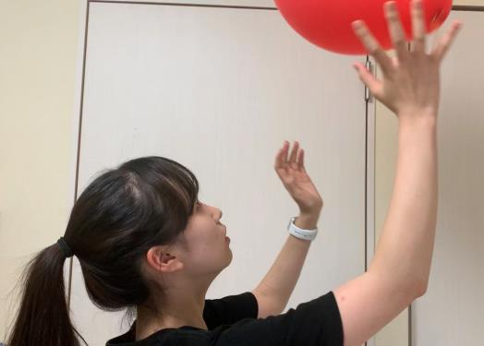

①
風船バレー
目標 ５０～１００回
風船をふくらませ、
天井に当たらないように
連続してはじいてみよう。

Slide 4
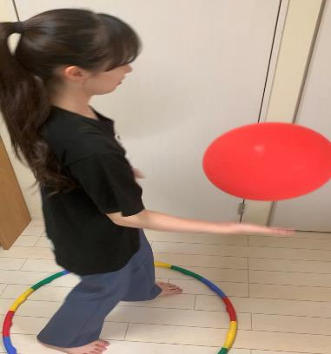
風船バレー
②
目標 ５０～１００回
落とさないよう連続して
はじくことができれば、
動ける範囲を決めて
挑戦してみよう。
フープや座布団

Slide 5
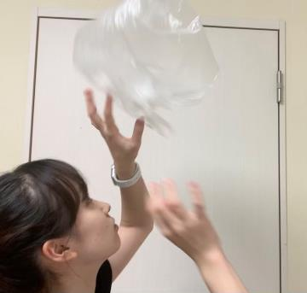
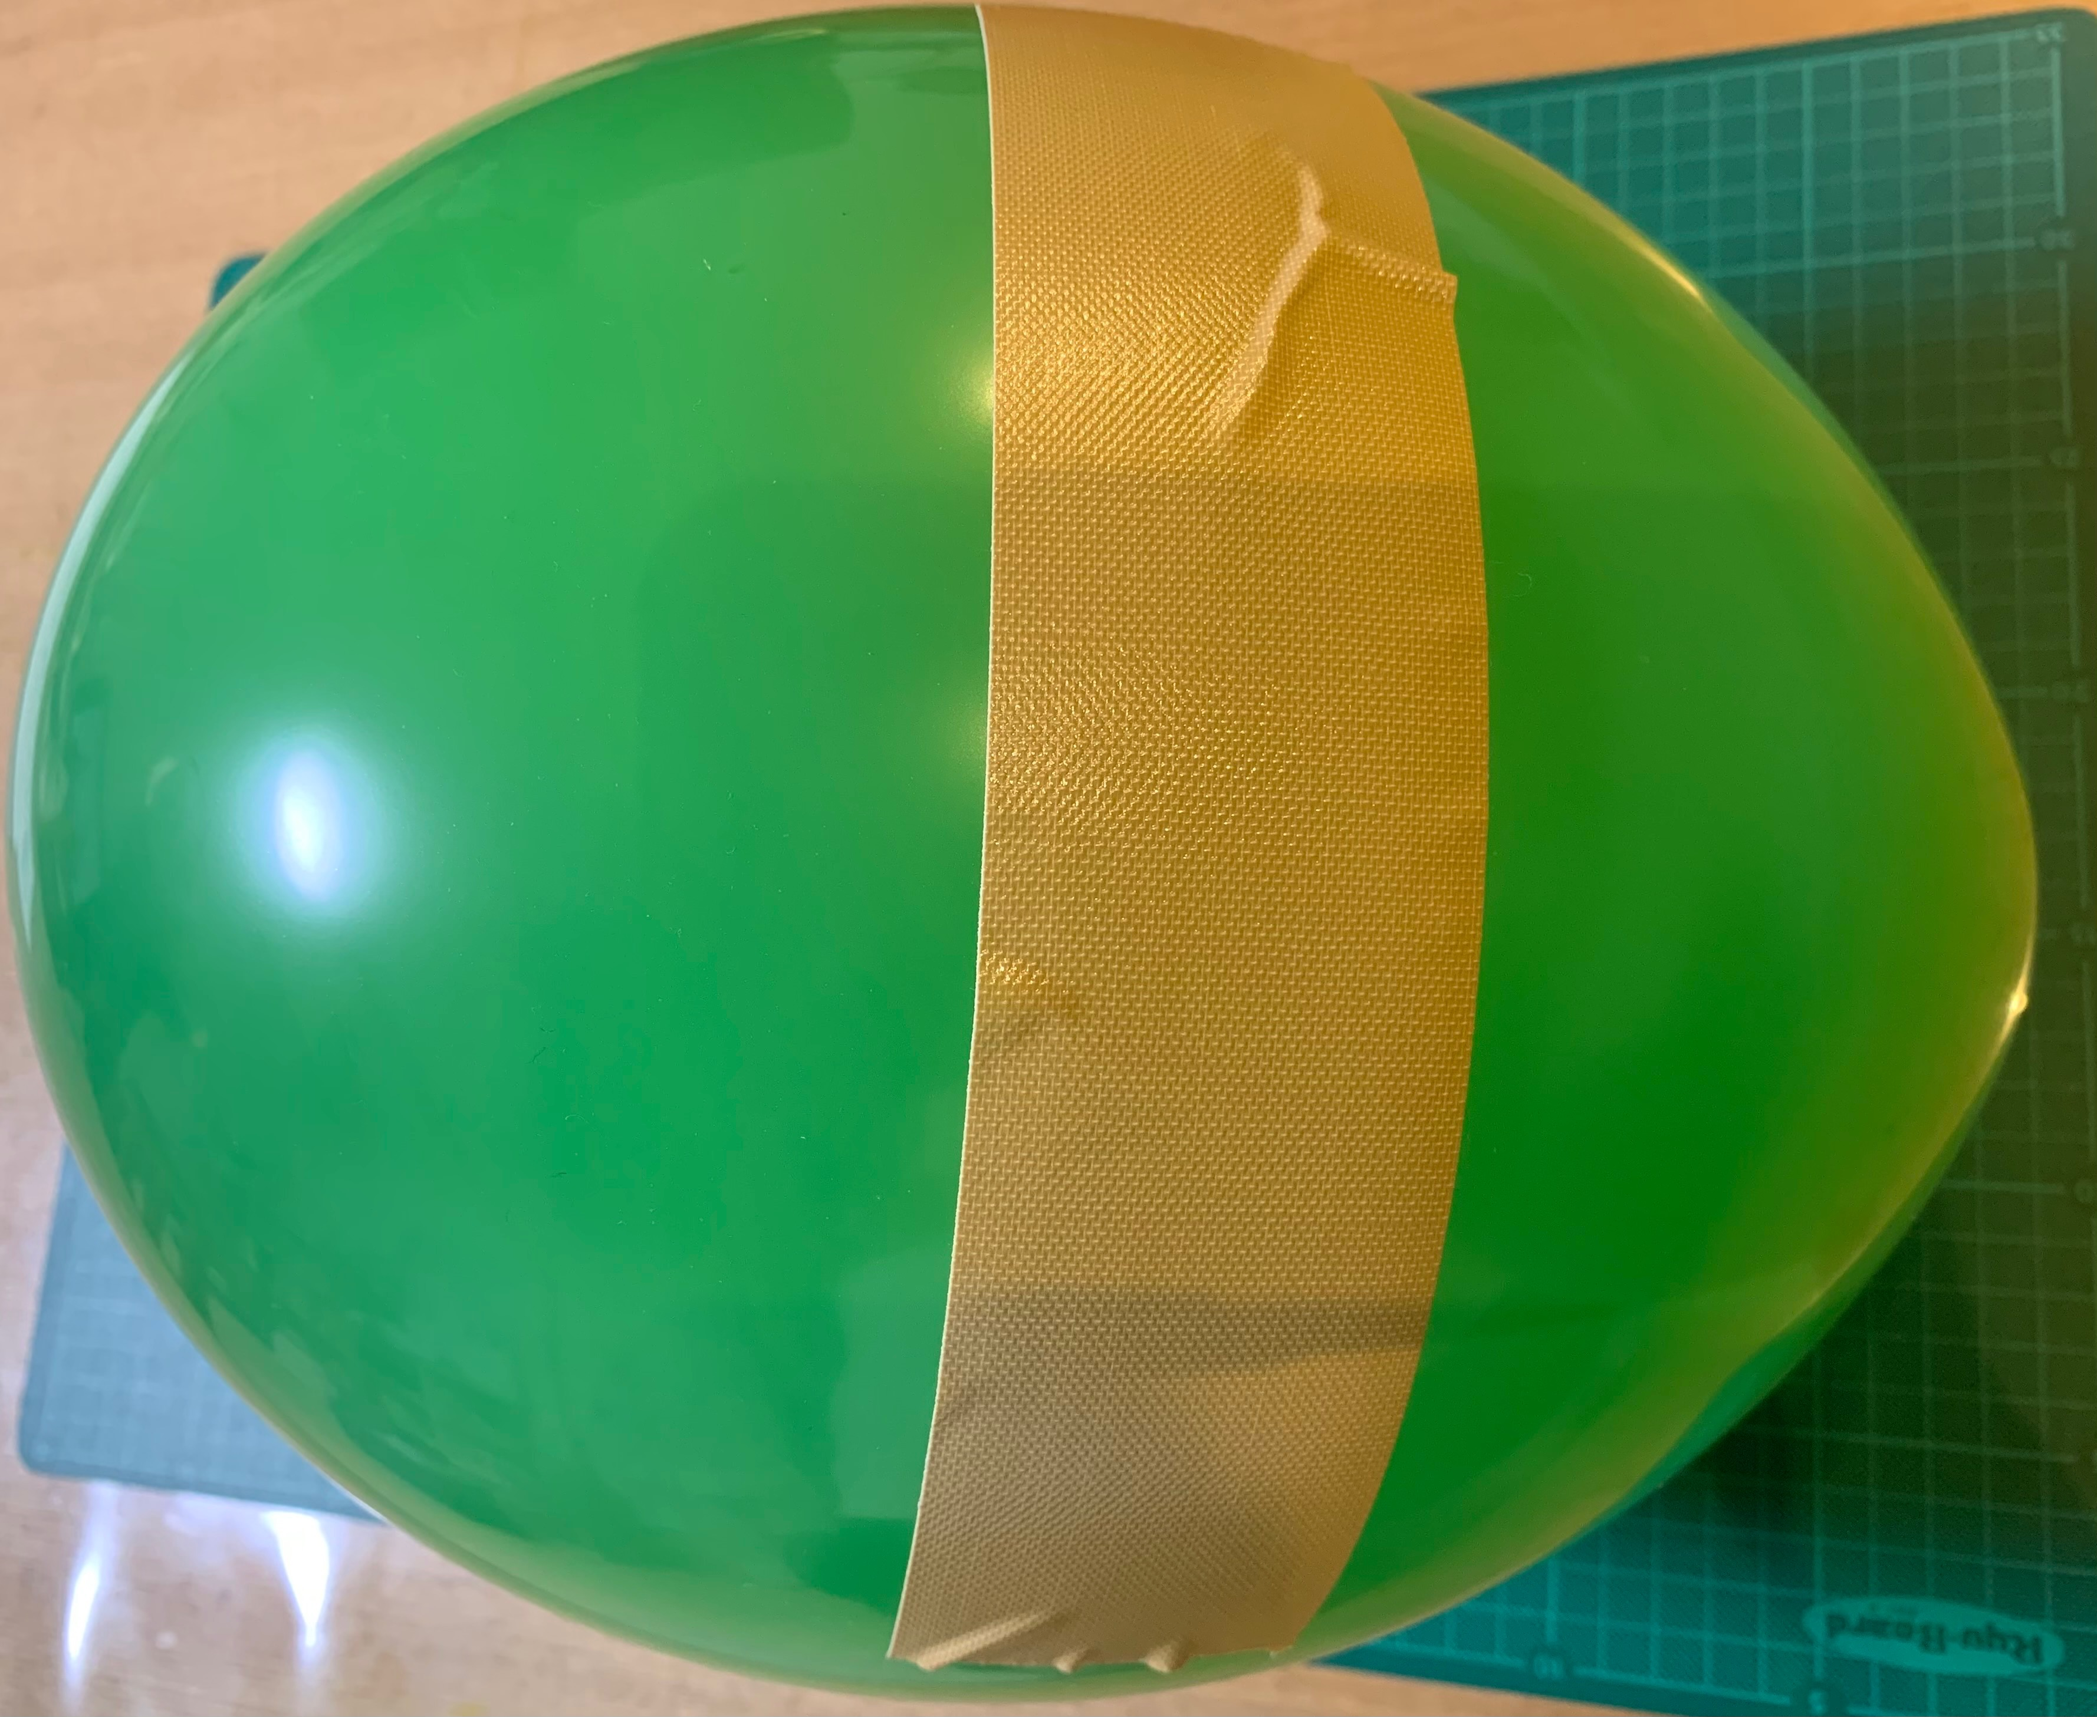
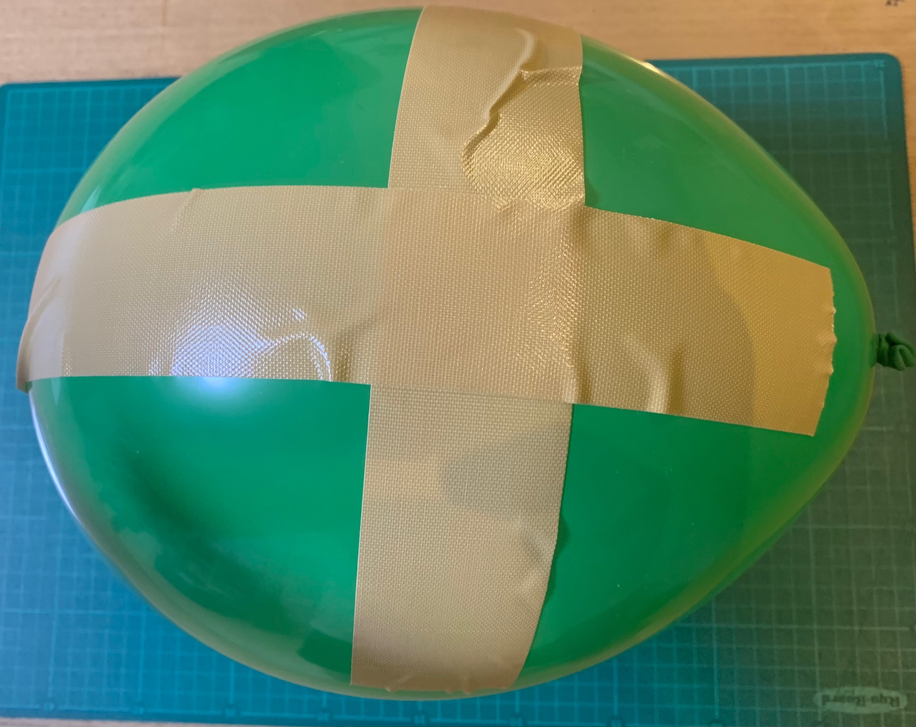

風船バレー
③
目標 ５０回
レジ袋でもできるよ！
布ガム
テープ
１枚
２枚～
うまくコントロールできるようになったら、風船に布ガムテープをはって、
連続してはじいてみよう。
50回できたら、２枚以上はって、
挑戦してみよう。（重くなるよ）

Slide 6
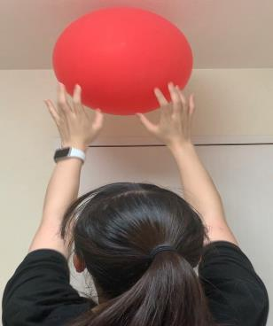
風船バレー
④
目標 １０回
風船の結び目にひもやゴム等を付けて、
高い所にぶら下げ、
両手で連続タッチ
してみよう。
両足で
ジャンプ！
リズムよく
連続タッチ！
回数を
数えよう！
１，２，３～
ぶら下げるときは、
安全に気を付けて！
高過ぎてうまくできないときは、片手でもいいよ。
ぴょんぴょん
ぴょんぴょん

Slide 7
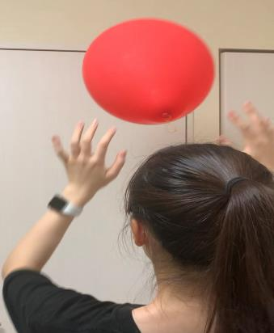
風船バレー
⑤
目標 ２０回
慣れてきたら、風船に
布ガムテープを１枚はって
壁ラリーをしてみよう。
ぽーん
ぽーん
ぽーん
ぽーん
レベル① ダイレクトで返球
レベル② 一度風船を上に
はじいてから、だんだん強く返球
（アタックを意識して）
回数を
数えよう！
１，２，３～

Slide 8
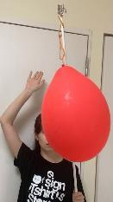
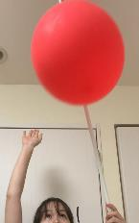
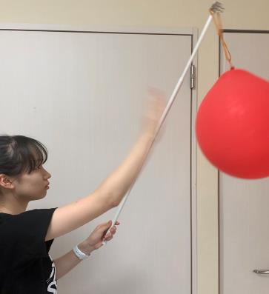
風船バレー
⑥
棒やさおなどに風船をつるして
アタックの練習をしてみよう。
少し高めにセットして、助走をつけて
片手で風船をはじければ、とてもいいね。
風船をしっかり見て。 レッツ アタック！
アタック！
布ガムテープをはると強度が増すよ。

Slide 9
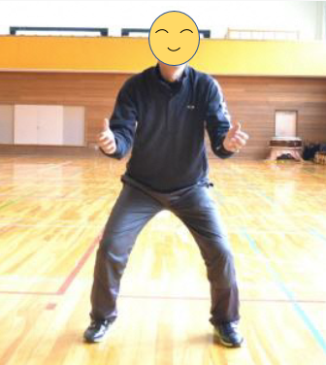
かまえの基本姿勢
手は，オーバーハンドでもアンダーハンドでもできる位置にかまえます。
ひざを肩幅に開き，軽く曲げます。
足はどちらかの足を少し前に出し，すぐに動けるようにします。

Slide 10
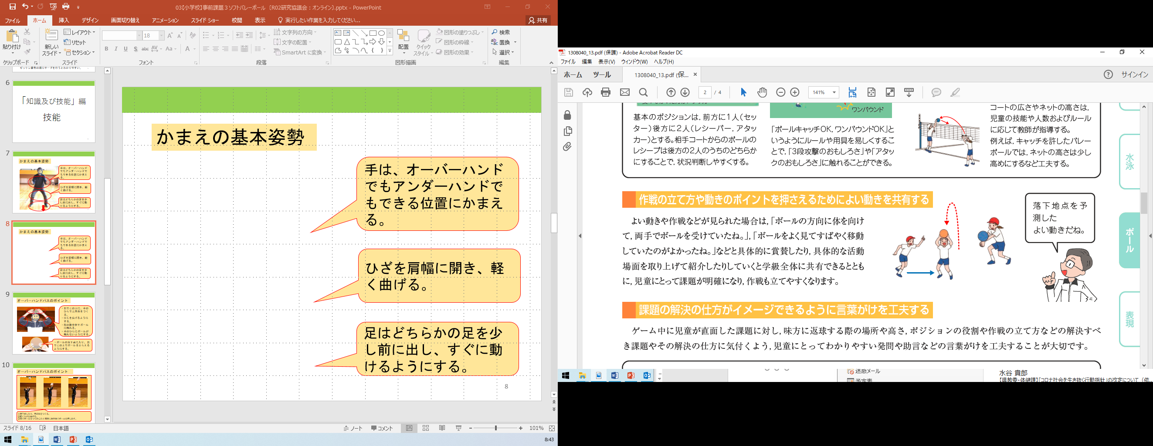
ボールの落下地点に動く
ボールの方向に体を向けて，両手でボールを受けられるようにします。
おでこの前でボールをとらえます。
ボールをよく見て
落下地点を予測して，素早く動き出します。

Slide 11
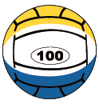
ボールの落下地点に動く
軽いボールでのゲームでは，ボールがゆっくり落ちるので，飛んできたボールの下へ移動すると，ボールがつながりやすくなります。
50
手を広げて片手や両手でボールをコントロールするとボールがつながりやすくなります。
おでこの前や下からすくうようにボールを上げることで，仲間がとりやすい山なりのパスになります。

Slide 12
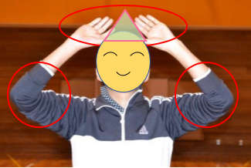
オーバーハンドパスのポイント
・おでこの上に，手の
ひらで三角形をつく
ります。
・ひじを広げるように
します。
・指の腹全体でボール
が触れるようにします。
・手のひらにボールが
触れないようにします。
・ボールの落下点に入り，おでこの上でボールをとらえるようにします。

Slide 13
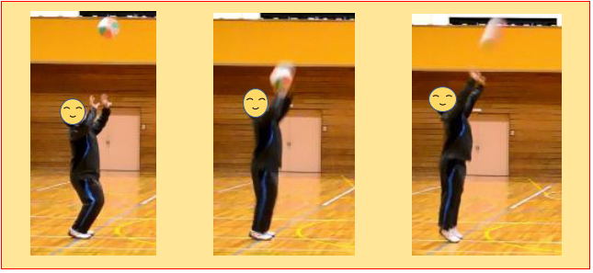
オーバーハンドパスのポイント
①落下点に入り，手の形をつくります。
②軽くひざを曲げます。
③指でボールをつつみこむと同時に体全体でボールを押し出します。
＊家にある風船などで練習してみましょう。

Slide 14
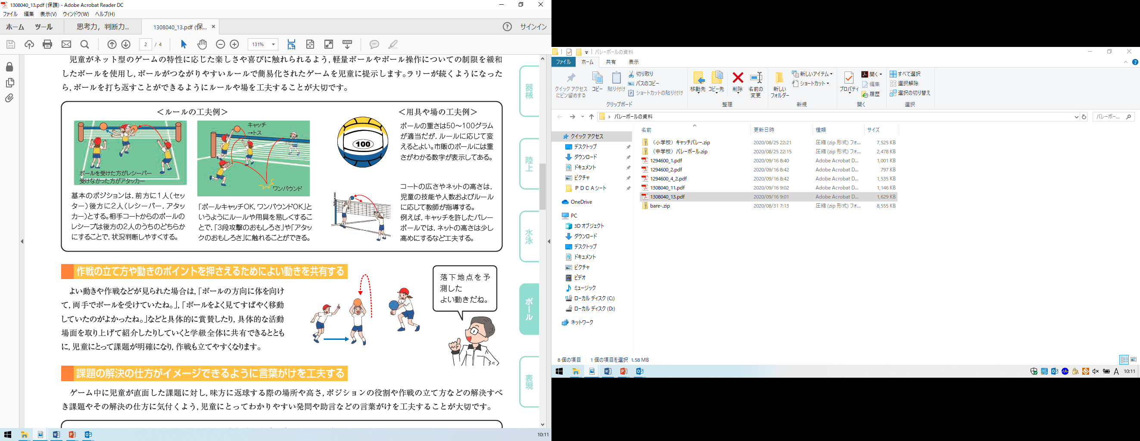
片手でアタックのポイント
ねらった場所に
アタックできるように，おでこのななめ前でボールを打てるようにします。
ネットの上で高い位置でボールを打ちます。
高い位置でボールを打つためにひじを高く上げて大きく腕をふります。
高い位置でボールが打てるようになってきたら，助走をつけて，ジャンプして打つとさらに高い位置から打つことができます。

Slide 15
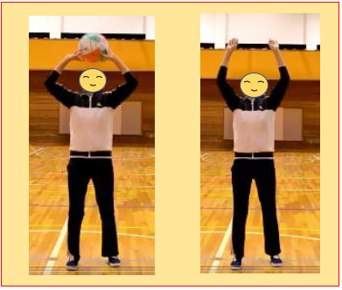
オーバーハンドパスの個人の練習
キャッチ アンド パス～直上の練習
1回ずつボールをキャッチして，確認しながらパスをします。
できるようになったら，キャッチの時間を短くしていき，最後にはキャッチせずにパスができるようにします。
＊家にある風船などで練習して
みましょう。

Slide 16
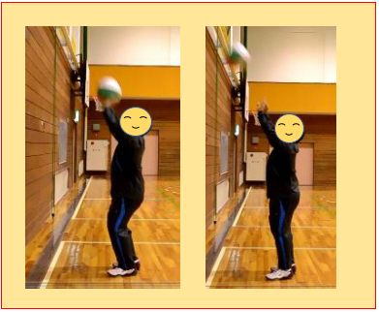
オーバーハンドパスの個人の練習
壁に目印を付けパス練習
壁に目印をつけてそこをめがけてパスを続けられることができるようにします。最初は壁になるべく近づいて回数を決めて挑戦しましょう。

Slide 17
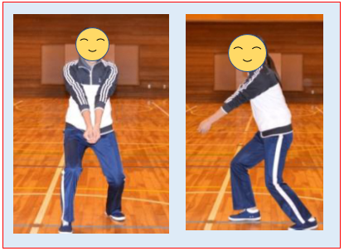
アンダーハンドパスのポイント
このあたりにボールを当てるようにします。
うでの形
片方の手の指を片方の手の指で包み込み，親指を合わせます。
基本姿勢

Slide 18
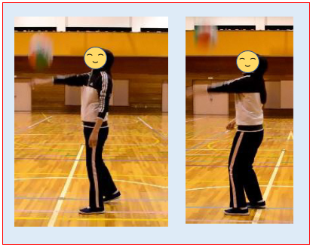
５０グラムのボールでのパスの個人の練習
うでを片方ずつ交互につかい，真上にボールを上げる
ボールの下を手の平でやさしくたたくようにして，ボールをコントロールします。
両うでで交互で連続してボールを真上に上げます。
ききうででない手でもコントロールできるようにします。

